Slide 1
Day 1 — 왜 '인과 AI'인가
책: Causal Artificial Intelligence · 범위: PDF 13–35쪽 (인쇄 1–23) · Preface, 1.1–1.3.3 · 수준: 입문

Slide 2
한눈에 보기
이 범위가 푸는 문제
  왜 지금의 AI는 안전·설명·일반화에서 막히는가?
결론 한 줄
  데이터 뒤의 인과 메커니즘을 모르고 학습하기 때문이며, 이를 SCM과 인과 사다리(PCH)로 정식화한다
읽고 나면
  보기·하기·상상하기의 차이를 설명하고, AI의 다섯 가지 도전을 인과 관점으로 말할 수 있다

Slide 3
왜 필요한가 — 증상은 많은데 원인은 하나
관찰되는 증상
  안전성·해석 가능성·설명 가능성 부족
  표본 비효율, 확장성 문제
  약한 강건성과 일반화
  의도와 어긋나는 생성
저자의 가설(Preface)
  이 문제들은 데이터 뒤의 인과 관계를 모르기 때문에 생긴다
튜링의 오래된 목표
  "경험에서 배우는 기계" — 그런데 '경험'이 정확히 무엇인지는 비어 있었다

Slide 4
용어 준비
용어 | 한 줄 뜻
인과 지능 (causal intelligence) | 인과 관계를 학습하고 활용하는 인지 능력
SCM (structural causal model) | 세계의 인과 메커니즘을 '함수 + 불확실성'으로 적은 수학적 모델
PCH (Pearl Causal Hierarchy) | 보기·하기·상상하기로 나뉘는 세 층의 질문 체계
에이전트 (agent) | 환경과 상호작용하는 모든 주체 (의사, 로봇, 추천 시스템 …)
월드 모델 (world model) | 이 책에서는 SCM 의미를 갖는 '인과 모델'을 가리킴

Slide 5
개념 1 — 인과 지능: 아이는 작은 과학자
비유
  아이는 "만약 ~하면?", "왜?"를 묻고, 직접 만져 보며 가설을 검증한다
개념 대응
  묻기 = 인과 질문 · 만져 보기 = 개입 · 가설 = 인과 모델
책의 주장
  계획, 책임 판단, 대안 상상, 환경 변화에 대한 일반화가 모두 이 능력 위에 선다 (1.1절)
비유의 한계
  아이의 직관은 형식화되어 있지 않다. 이 책은 그것을 수학·알고리즘으로 다룬다는 점이 핵심

Slide 6
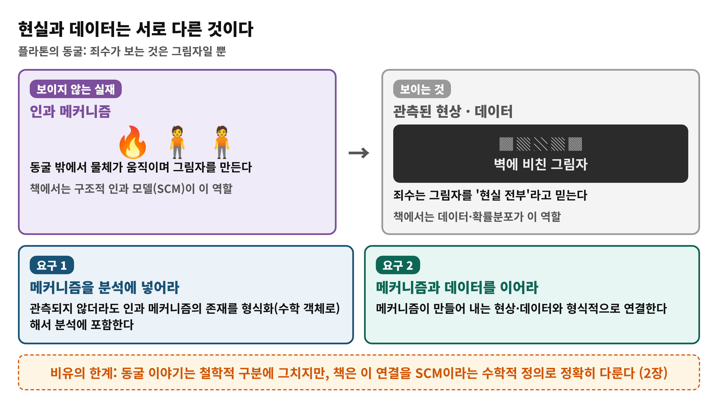
개념 2 — 현실과 데이터는 다르다
현실(메커니즘)과 데이터(그림자)를 구분하고 둘을 형식적으로 연결하는 것이 책의 출발점 (1.2절)

Slide 7
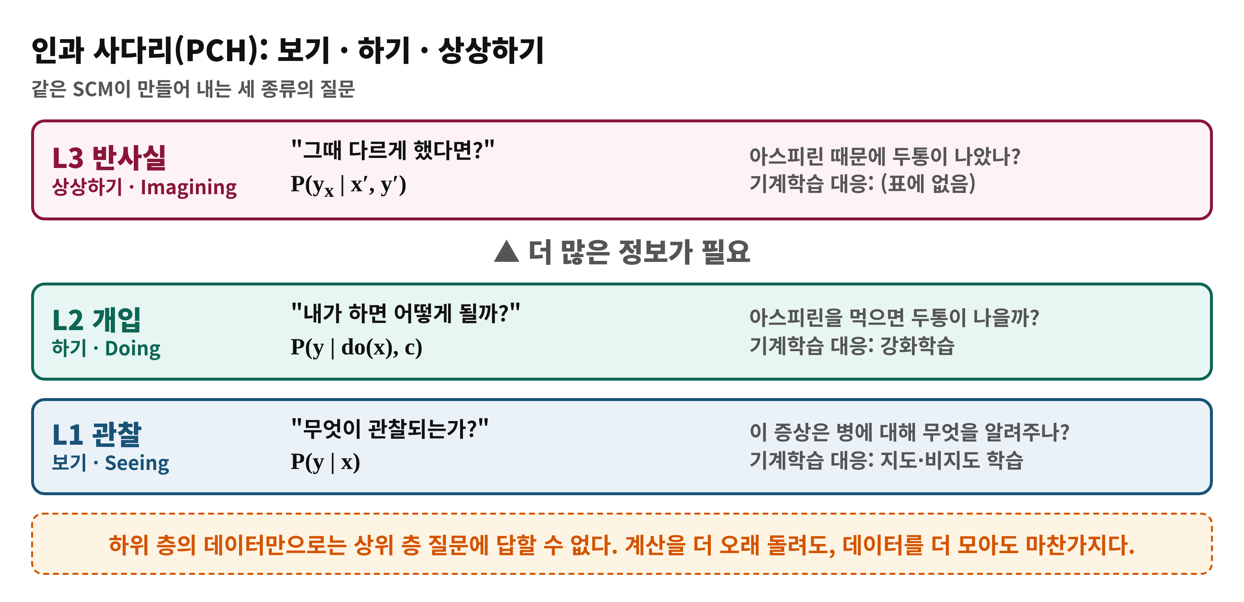
개념 3 — 인과 사다리(PCH)
같은 SCM에서 세 층의 질문이 생긴다 (1.2절, 표 1.1)

Slide 8
개념 3 — 비유로 이해하기: 자전거
비유
  보기: 다른 사람이 타는 모습을 지켜본다
  하기: 직접 올라타 페달을 밟아 본다
  상상하기: "그때 핸들을 반대로 꺾었다면 넘어졌을까?"
개념 대응
  L1 관찰 · L2 개입 · L3 반사실
비유의 한계
  자전거 경험은 같은 사람이 쌓아 가지만, PCH의 층은 정보의 종류가 다르다. 구경만 아무리 해도 L2 질문에 답할 수 없다

Slide 9
개념 3 — PCH는 '계산 난이도'와 다른 축
위계 | 무엇을 제한하는가
촘스키 위계 / P·NP | 계산 자원(시간·공간)으로 풀 수 있는 문제
PCH | 어느 층의 정보를 가졌는가. 계산도 데이터도 더 늘려도 상위 층은 못 넘는다
계산, 통계, 인과는 서로 보완적인 세 축이다

Slide 10
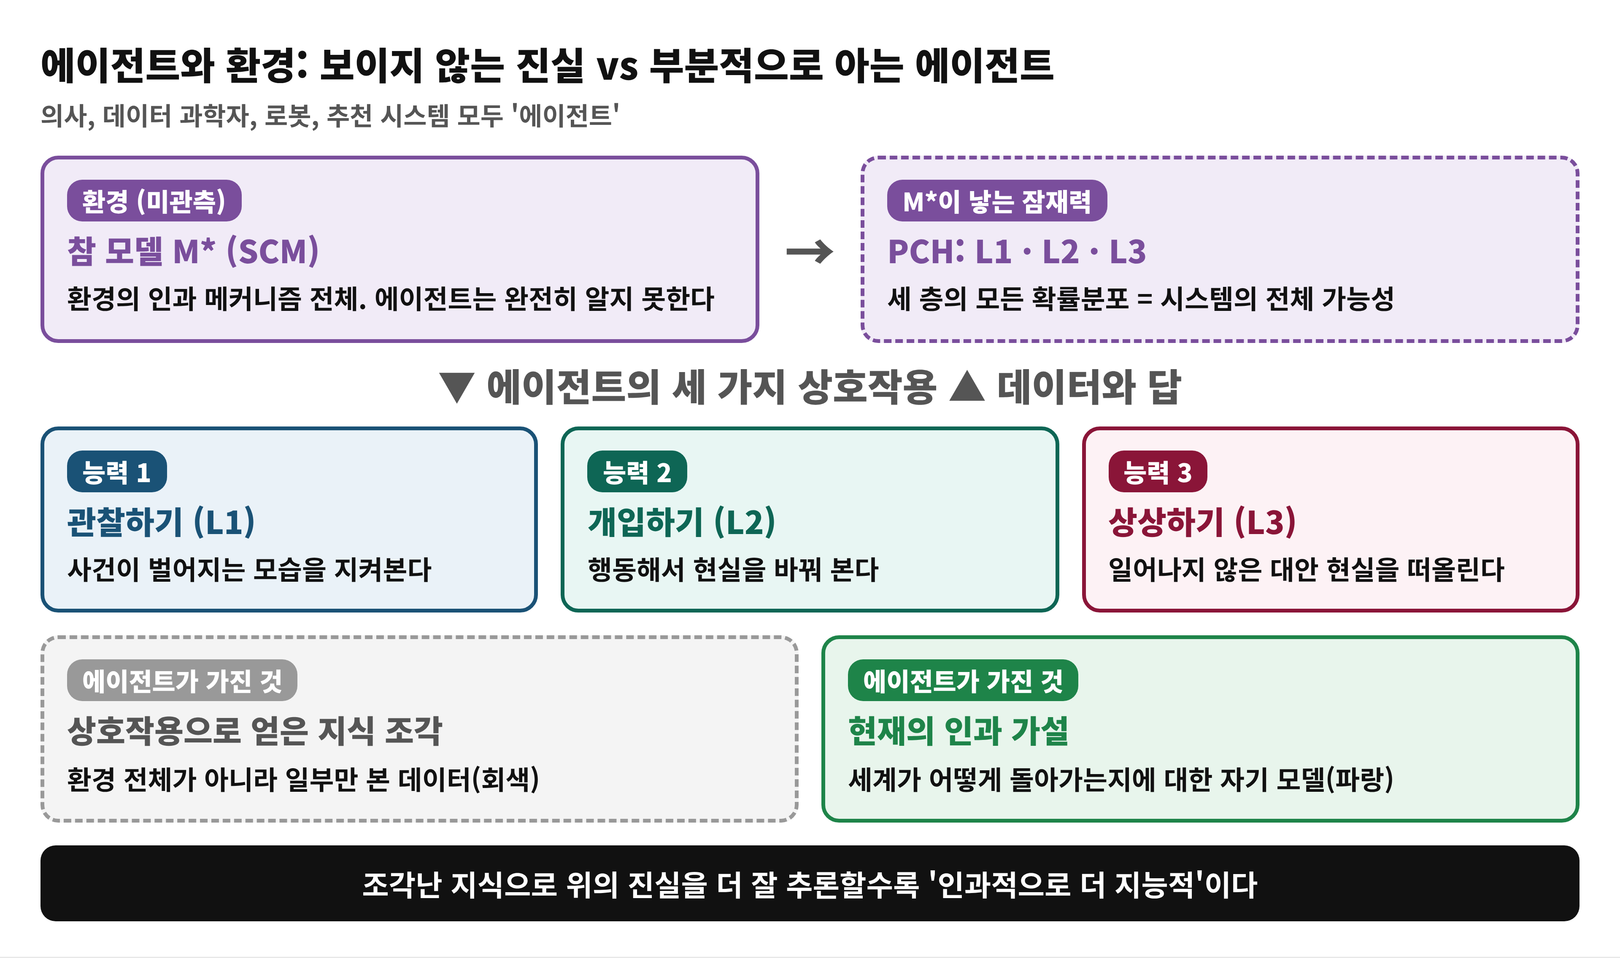
개념 4 — 에이전트와 환경
환경은 보이지 않는 SCM(M*), 에이전트는 부분적인 지식으로 추론한다 (1.3.1절)

Slide 11
개념 4 — 책이 말하는 '월드 모델'
기준 3가지
  개입을 가했을 때의 결과를 예측해야 한다
  반사실 추론을 지원해야 한다
  데이터로 검증·반증할 수 있어야 한다
그래서
  단순히 '다음 상태를 맞히는 내부 예측기'는 이 기준에 못 미칠 수 있다
주의
  이 기준은 책의 정의다. 다른 문헌의 '월드 모델'과 의미가 다를 수 있다

Slide 12
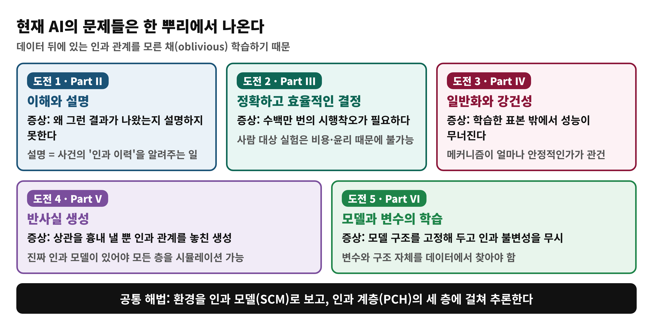
개념 5 — AI의 다섯 가지 도전
각 도전이 책의 파트 하나에 대응한다 (1.3.2절)

Slide 13
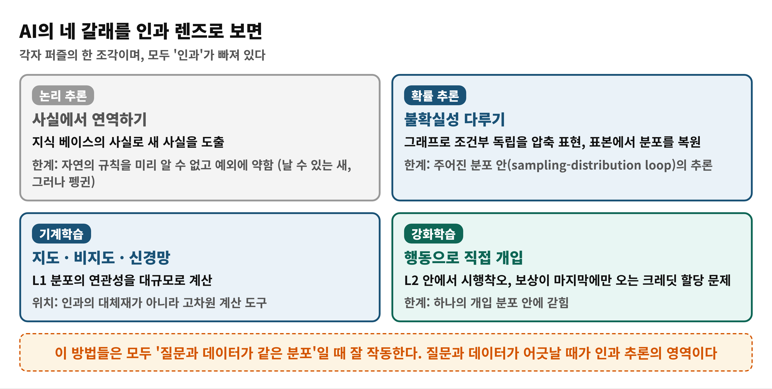
개념 6 — 현재 AI를 인과 렌즈로
논리, 확률, 기계학습, 강화학습 각각의 위치와 한계 (1.3.3절)

Slide 14
개념 6 — sampling-distribution loop
세 요소
  보이지 않는 진실(예: 확률분포) · 그 분포에서 뽑은 표본 · 진실을 복원하려는 절차
예
  표본 평균이 모평균에 수렴한다는 대수의 법칙
이 고리의 한계
  '옳은 답'은 그 고리 안에서만 정의된다
  질문과 데이터가 다른 분포일 때는 고리 밖으로 나가야 한다 (Day 2에서 이어짐)

Slide 15
흔한 오해
❌ "데이터를 충분히 모으면 인과 질문에도 답할 수 있다"
✅ L1 데이터의 양과 계산량을 늘려도 L2·L3 질문은 풀리지 않는다 (PCH가 계산 위계와 다른 축이기 때문)
❌ "강화학습은 이미 인과적이다" → ✅ L2의 하나의 개입 분포 안에서 학습할 뿐이다
❌ "신경망이 뇌를 모방하니 지능에 충분하다" → ✅ 현재 ML과 신경과학의 연결은 대체로 영감 수준이다

Slide 16
정리
현재 AI의 한계는 인과 관계에 대한 무지에서 나온다
현실(SCM)과 데이터(PCH의 분포)는 다르며, 둘을 형식적으로 잇는 것이 출발점이다
PCH의 세 층: 보기(L1)·하기(L2)·상상하기(L3)
에이전트는 조각난 지식으로 SCM에 대해 추론하고, 그 능력이 곧 인과 지능이다
다섯 도전이 이 책의 파트 II~VI이며, 다음 날은 이들을 하나의 엔진과 책 지도로 묶는다

Slide 17
이해 점검 퀴즈 Q1
(개념 확인) 이 책이 말하는 '인과 지능'에 가장 가까운 것은?
A) 대규모 데이터에서 패턴을 가장 잘 찾아내는 능력
B) 인과 관계를 학습하고 활용하는 인지 능력
C) 주어진 규칙에서 정답을 연역해 내는 능력
D) 사람의 말투와 행동을 그럴듯하게 흉내 내는 능력

Slide 18
Q1 정답 및 해설
정답: B
왜 맞나: 책은 인과 지능을 "인과 관계를 배우고 이용하는 인지 능력"으로 정의한다
A가 틀린 이유: 패턴 발견은 L1 연관성에 해당하며 인과가 아니다
C가 틀린 이유: 연역 추론은 논리 접근의 특징이다
D가 틀린 이유: 모방은 튜링 테스트식 관점이며, 책은 규범적 설계를 택한다

Slide 19
이해 점검 퀴즈 Q2
(적용) 병원 기록에 "아스피린을 먹은 환자가 두통이 덜했다"는 관찰만 있다. "내가 지금 아스피린을 먹으면 두통이 나을까?"에 대해 맞는 것은?
A) L1 질문이며, 이 기록으로 충분히 답할 수 있다
B) L2 질문이며, 이 기록만으로는 일반적으로 답할 수 없다
C) L3 질문이며, 기록이 많을수록 정확히 답할 수 있다
D) 질문이 아니라 사실이므로 추론이 필요 없다

Slide 20
Q2 정답 및 해설
정답: B
왜 맞나: 직접 해 보는 행동의 효과는 P(y | do(x)), 곧 L2다. 관찰(L1)만으로는 일반적으로 답할 수 없고 인과 가정이 필요하다
A가 틀린 이유: 관찰의 연관성은 약을 먹은 사람들의 다른 특성이 섞였을 수 있다
C가 틀린 이유: L3는 '그때 안 먹었다면'의 질문이다. 기록량을 늘려도 층이 올라가지 않는다
D가 틀린 이유: 관찰은 사실이지만 질문은 행동의 결과를 묻고 있다

Slide 21
이해 점검 퀴즈 Q3
(오개념 교정) 다음 중 틀린 설명은?
A) PCH의 세 층은 같은 SCM에서 나온다
B) 데이터를 충분히 모으면 L1 데이터만으로도 L3 질문에 답할 수 있다
C) 계산 자원을 늘려도 상위 층 질문에 답하지 못할 수 있다
D) 강화학습은 L2의 개입 분포 안에서 학습하는 방법으로 볼 수 있다

Slide 22
Q3 정답 및 해설
정답: B (틀린 설명)
왜 틀렸나: 책은 계산도 데이터량도 층 사이의 간극을 메우지 못한다고 말한다. 이를 2장의 인과 계층 정리(CHT)가 정식화한다
A: 맞다. SCM이 PCH를 낳는다
C: 맞다. PCH는 계산 위계와 다른 축이다
D: 맞다. 하나의 do(X=x) 분포 안의 추론이라는 한계가 있다

